Slide 1

引擎框架简介
引擎平台 卢铮
Notes:
1

Slide 2

课程目标
掌握引擎课程相关概念，可以搭建一个简单的引擎框架
了解多线程渲染流程
Notes:
1. 简单回顾 前置课程内容： 数学变换， dx12, 三角形绘制
2. 上节课内容 是否是引擎？ 显然不是，确定通过这节课，可以 达到什么

Slide 3
课程内容
引擎框架相关概念
引擎主循环的设计实现
主线程 和 渲染线程
Notes:
1. 先讲课程内容： 强调框架，并不是引擎的全部
2. 再讲课程 内容： 框架的概念， 主循环的内部简单实现， 多线程示例串讲
3. 看一下作业：带着作业的目的 来串讲下面的内容

Slide 4
第一部分
引擎框架相关概念
Notes:
开始之前， 先回顾 上次的 dx12的作业， 这块需要切出去，看一下上节课的作业
没有抽象， 没有封装， 平铺直叙， api调用耦合紧密， 不具备跨平台
为了满足 上面的需求， 需要开发具备一定框架结构的游戏引擎，我们先从概念开始。

Slide 5


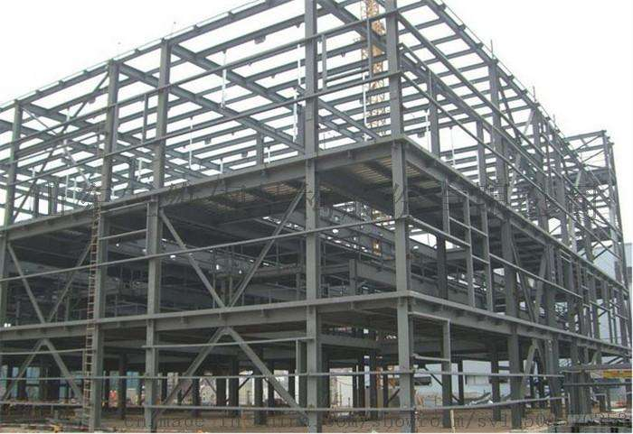
框架
什么是框架
用来支撑引擎的基本功能/模块
方便扩展
Notes:
1. 目前我们的状态 对 引擎的使用层面比较清楚， 但是还不清楚 底层的支持模块不熟悉
2. 图中举例
3. 转到 程序框架， 自由度， 扩展性

Slide 6
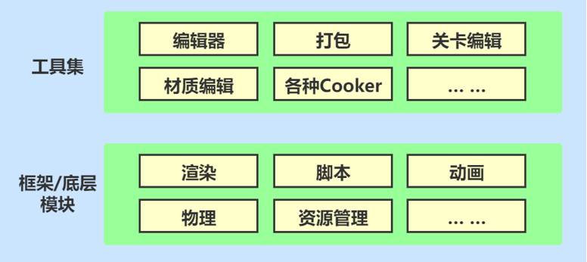
引擎框架
常见引擎结构
工具集：辅助制作
框架/模块：底层支撑
Notes:
（工具和框架的因果联系）
1.熟悉的部分：
工具集: sequencer, 关卡编辑， 材质编辑
底层需要了解的部分：
模块框架： 需要强调一下 渲染模块
2. 阐述一下 ： 工具集不随着产品发布， 底层模块是随着发布的
3. 阐述一下 引擎的工作： 工具的扩展性， 底层逻辑的修改， 可以拿资源管理举一个例子，比如资源检查工具

Slide 7
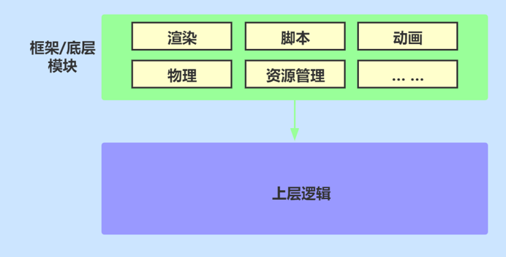
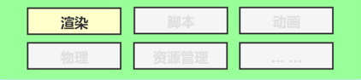
引擎框架
基于底层模块
借助工具集
实现上层逻辑
打击
解谜
UI
动画等
Notes:
1. 阐述 上层逻辑跟 底层之间的关系
2. 切ppt动画 讲今天的重点

Slide 8
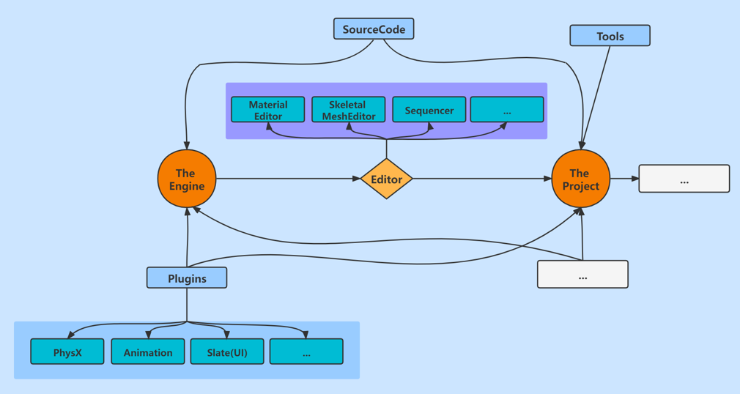
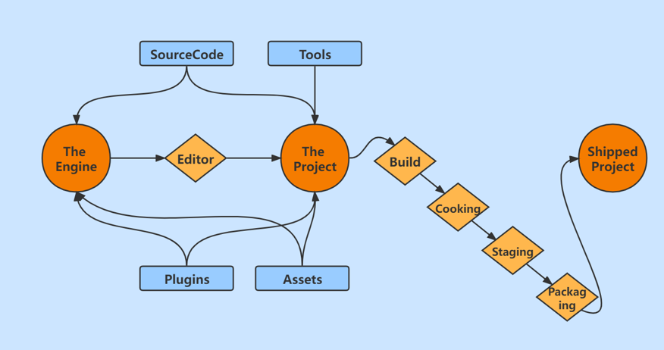
虚幻的框架和模块
虚幻的框架流向图
关于虚幻的框架讲解
框架中的一些模块
Engine/Plugin
虚幻的Module

Slide 9
第二部分
引擎主循环的设计实现

Slide 10
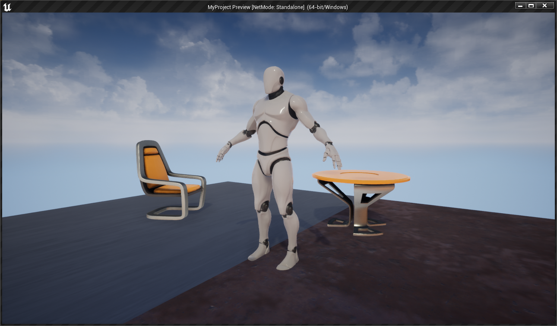
我们要实现的目标
Notes:
先讲目的，如何达到目的。

Slide 11
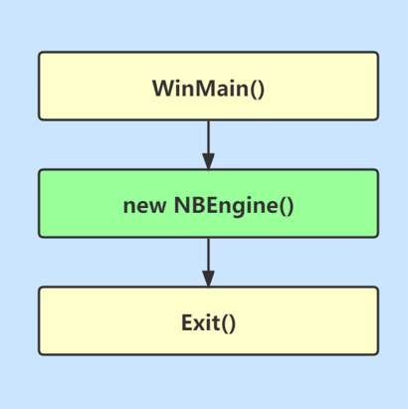
第一步
先起个名字吧
Notes:
1. 万事开头难， 也不能乱起，不能666啥的
2. 讲一下 WinMain和 Main

Slide 12
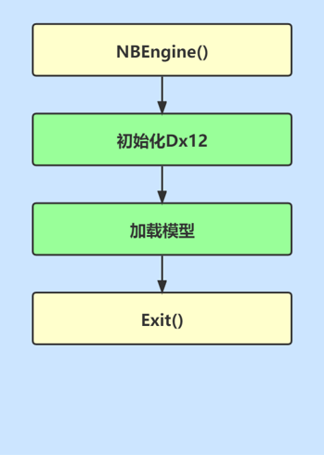
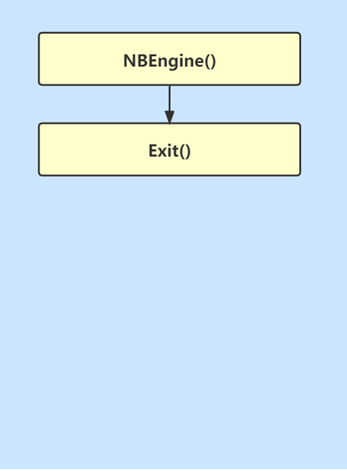
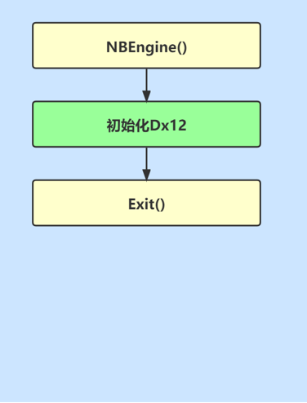
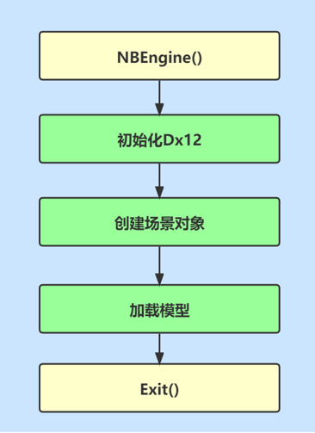
第二步
把上次作业的代码复制粘贴进来
创建一个场景管理类
尝试做上节课的作业，加载模型，创建VB,IB
Notes:
加载模型跟 创建场景对象 是有因果 关系的
针对每个模块每个里面的都要说一下
同事要尽量对照下 目标的图
加载的模型不要放到 Engine里存， 需要创建场景管理

Slide 13
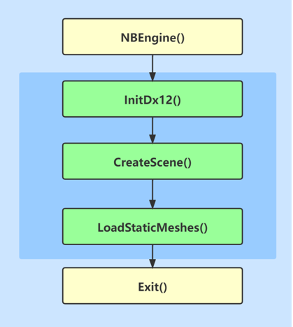
第二步
把上次作业的代码复制粘贴进来
创建一个场景管理类
尝试做上节课的作业，加载模型，创建VB,IB
初始化
Notes:
把上节课的代码先用上，封装一下
这几步放在一起，可以叫做初始化
值得一提：加载模型这一步 暂时放到初始化里，但是通常不放到这里
最后再 归纳下 这部分的内容

Slide 14
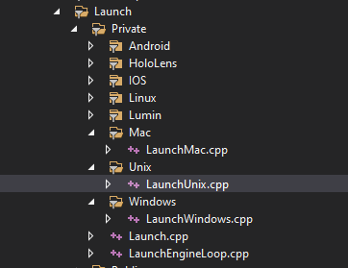
虚幻初始化流程
初始化流程文件：Launch.cpp
按平台不同实现细节：LaunchXXX.cpp
入口函数：GuardedMain
初始化大致经历：EnginePreInit->EngineInit
游戏初始化流程
Notes:
虚幻的入口初始化

Slide 15
再看一眼目标
Notes:
目前有了初始化， 那么下一步 再干什么？ 可以开始画了

Slide 16
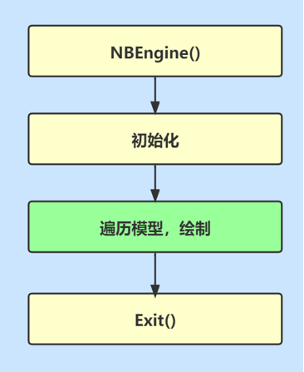
第三步
绘制模型
Notes:
这一页 还没到 讲循环的地方
下一步，绘制模型
初始化里 已经把 所有的模型这些 都放到场景里了，现在就可以取模型数据了
咋绘制？上节课讲的东西可以用上了，VB,IB，Shader，pipeline等等
但是 这样是不对的， 因为是一个持续的过程， 从这里延伸出 游戏循环

Slide 17
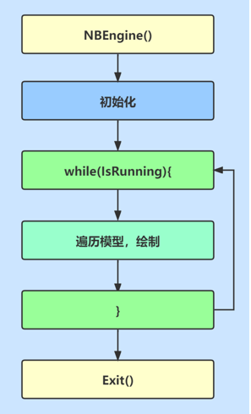
游戏循环
每帧执行一遍循环体的内容
Notes:
1.解释 IsRunning
2.强调 游戏循环的重要性, 60fps每帧都会执行一遍

Slide 18
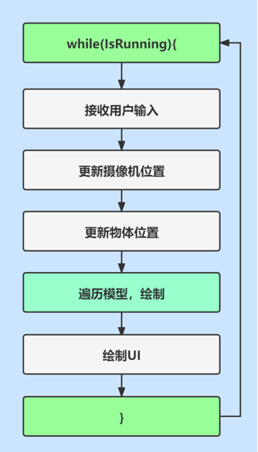
游戏循环
处理用户输入
根据输入更新摄像机、场景对象
更新摄像机、场景对象的空间变换
子系统更新：战斗逻辑、服务器消息、动画、AI…
Notes:
1. 展开循环里的内容， 用 和平精英 举个例子
2. 阐述 放到外面行不行

Slide 19
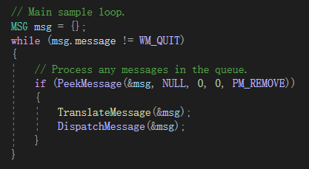
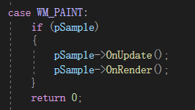
游戏循环实现
HelloTriangle的循环方式
Notes:
1. 简单阐述一下 Windows的消息机制
2. 解释一下 WM_QUIT WM_PAINT
展示一下，每帧发送 WM_PAINT 消息
展示一下，新建的window app，不是每帧发送WM_PAINT
BeginPaint() EndPaint() 调用了之后相当于 windows就认为 WM_PAINT的消息已经处理掉了
Windows是 按需刷新的， 在需要的时候绘制

Slide 20
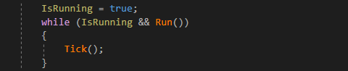
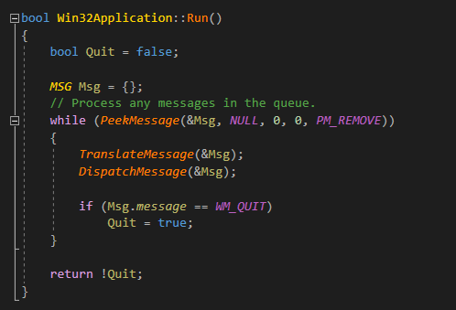
游戏循环实现
HelloTriangle之外的 正常方式
Notes:
上面的循环是基于消息的，但是不好
1. 消息派发的， 消息太多，堆栈不明晰
2. 不好控制
3. 从宏观上讲，循环依赖了消息，没有消息循环就不存在了，这个是不太对的，我们的消息在这里只是为了获得输入用的
1. 方便控制， Run里 while的主要目的 是要获得输入

Slide 21
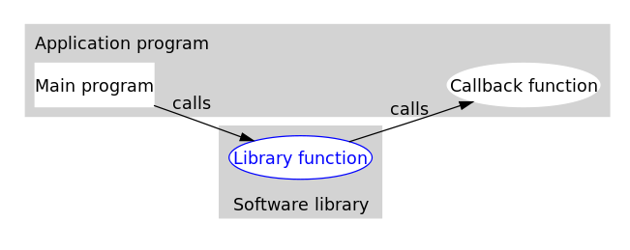
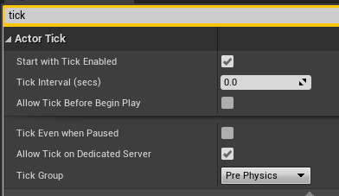
游戏循环方式
基于回调（虚幻AddTickFunction）
注册
执行
基于事件更新(虚幻EventDispatch)
虚幻Actor对于Tick的一些设置
基于回调
Notes:
这块问一下 看知不知道 回调
有一家旅馆提供叫醒服务，但是要求旅客自己决定叫醒的方法。可以是打客房电话，也可以是派服务员去敲门，睡得死怕耽误事的，还可以要求往自己头上浇盆水。这里，“叫醒”这个行为是旅馆提供的，相当于库函数，但是叫醒的方式是由旅客决定并告诉旅馆的，也就是回调函数。而旅客告诉旅馆怎么叫醒自己的动作，也就是把回调函数传入库函数的动作，称为注册回调函数
场景有1w个人 ， 但是未必都在动， 这个时候需要加以控制， 只tick需要 tick的 对象

Slide 22
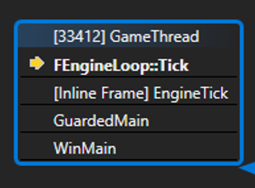
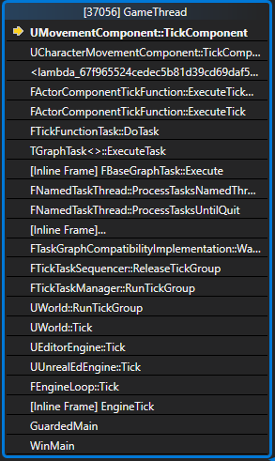
虚幻Game Tick
Tick流程: LaunchEngineLoop-> EngineTick->UWorld::Tick->Level::Tick
WorldTick拆解
Notes:
注意 我们这里说 循环， Update, Tick 都是一个东西。

Slide 23
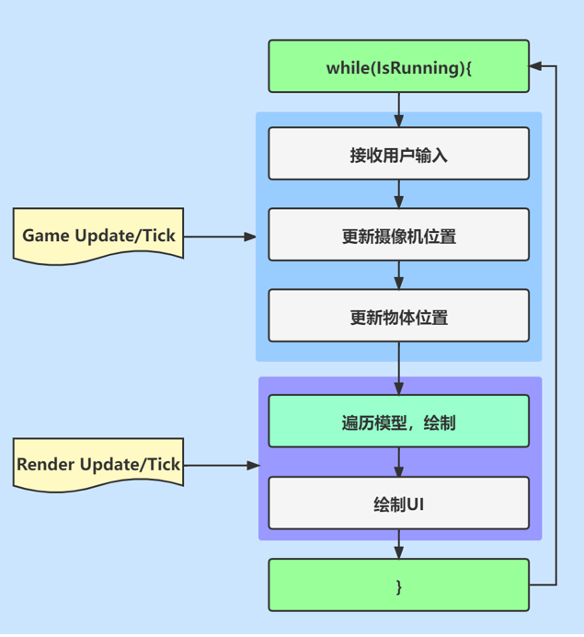
游戏循环
Game Update/Tick
Render Update/Tick

Slide 24
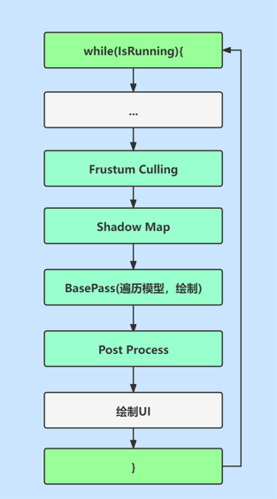
渲染循环
Frustum Culling（视锥剔除）：根据摄像机所捕获的范围进行剔除，由摄像机视角和近远裁剪平面决定
Shadows：绘制阴影 (课程8.ShadowMapping)
BasePass：遍历场景物体，绘制可见物体
后处理: 将渲染结果放在一张贴图上施加进一步效果。(课程9 PostProcess实现Bloom)
Notes:
1. 需要提一下 这是一个 简单的流程， 实际的流程 更复杂
2. 需要说一下 这部分的 主要内容 就是 BasePass这一部分

Slide 25
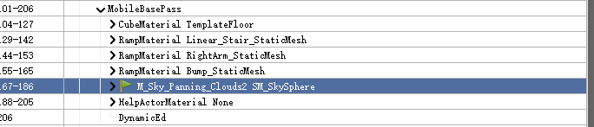
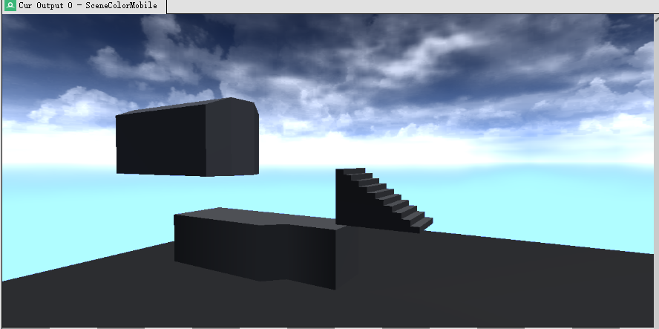
渲染循环实现举例
BasePass：
获取Scene中的Object组遍历绘制
调用绘制API，指定所使用的材质和材质实例
设置VertexBuffer和IndexBuffer
设置WVP(WorldViewProjection)矩阵，便于在VertexShader中计算MVP变换
提交绘制命令
RenderDoc截取示例

Slide 26
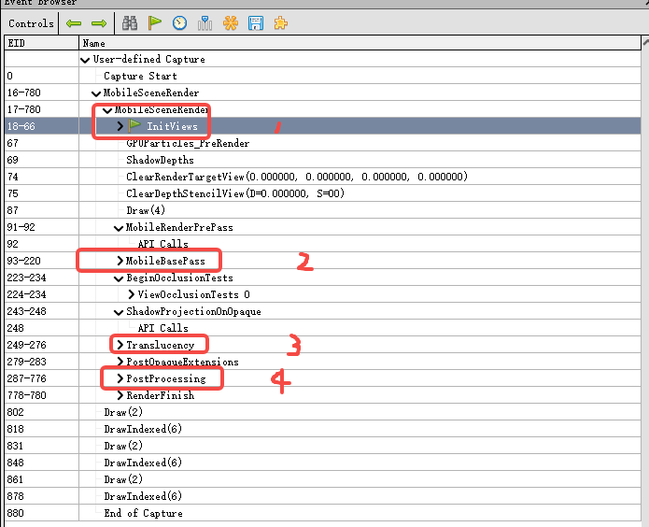
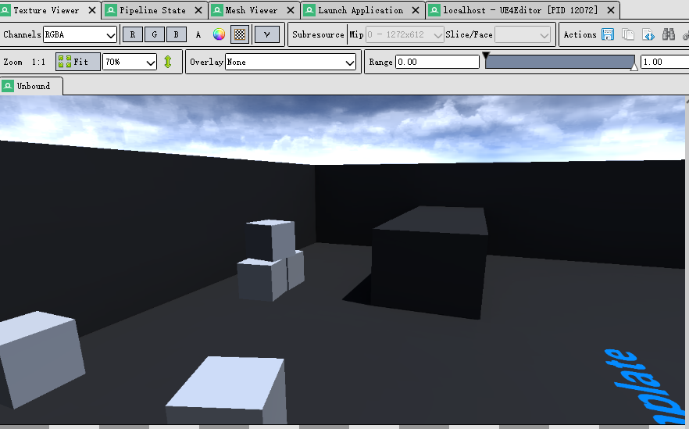
虚幻渲染流程
参考移动端的渲染：FMobileSceneRenderer::Render
绘制流程比较复杂，通常用RenderDoc截取一帧来分析绘制流程
InitViews: 查找可见性数据集，准备渲染对象进行渲染
MobileBasePass: 绘制场景中的可见对象
Translucency: 绘制半透明物体
PostProcessing: 后处理流程
Notes:
RenderTarget: 3d渲染到的一个中间存储缓冲区，可被操控
Translucency:[trænsˈlusənsi]

Slide 27
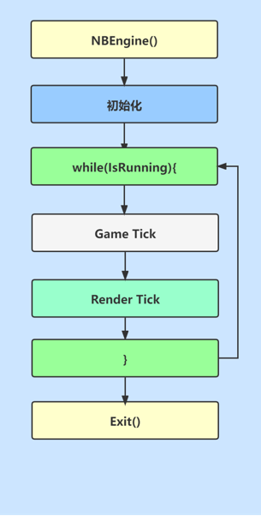
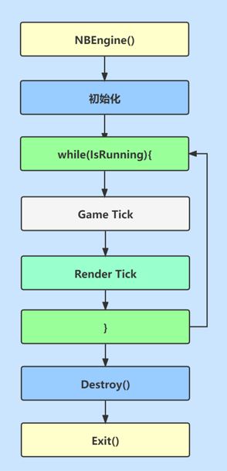
终止
终止循环，释放子系统资源
Notes:
1. 先提一下 前置的这些流程，再提终止
2. 释放内容， 清理场景的Actor对象， 释放dx12创建的资源等

Slide 28
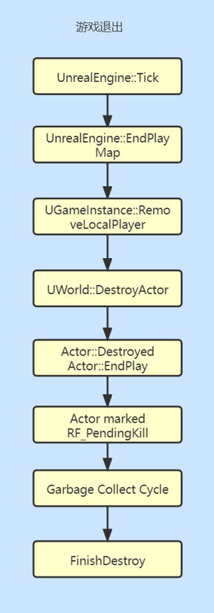
虚幻终止流程举例
虚幻游戏退出Actor销毁示例

Slide 29
小结：
Notes:
1. 总结下流程
2. 跟App对比下， 比如微信。 可以提问， 对比一下。

Slide 30
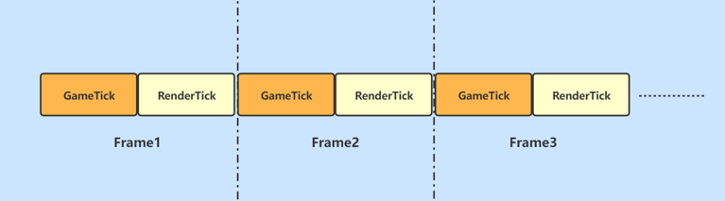
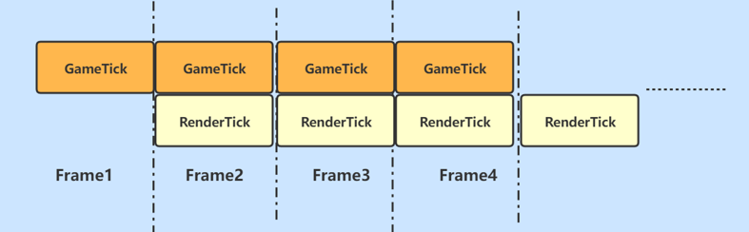
讨论
目前的样子
只保留 Game和Render部分，展开成一帧一帧
有没有更好的方式？
把Render放到另一个线程
Notes:
这里需要预告一下， 下面部分有难度，但是重点在上一部分，作业也是上衣部分，下一部分学有余力 但也要集中注意力
1. 在 展开成一帧一帧这里 停一下， 跟大家看看这里的问题
a. Game逻辑跟 Render绘制功能比较独立，本身一帧当中没有特别强的依赖关系，比如当前的Game就算晚一会画也没事
b. Render 本质 其实是在调用绘制api跟显卡打交道， 这个本身比较耗时， 此时 Game只能等着，浪费了 CPU的资源， 而且图形API的调用会带来卡顿，游戏运行不流畅。
2. 在 Render放到 另一个线程这里 阐述一下 跟上面对比的区别， 说明刚才的问题 在多线程的情况下就没有了
提高CPU利用率，减轻图形API调用带来的卡顿，使游戏运行更流畅
3. 然后 再展开 第三主线程 和渲染线程部分， 来跟大家说明 怎么实现一个 渲染线程。

Slide 31
第三部分
主线程 和 渲染线程
Notes:
1.承上启下 因果不够强 （多线程好处提到前面）

Slide 32
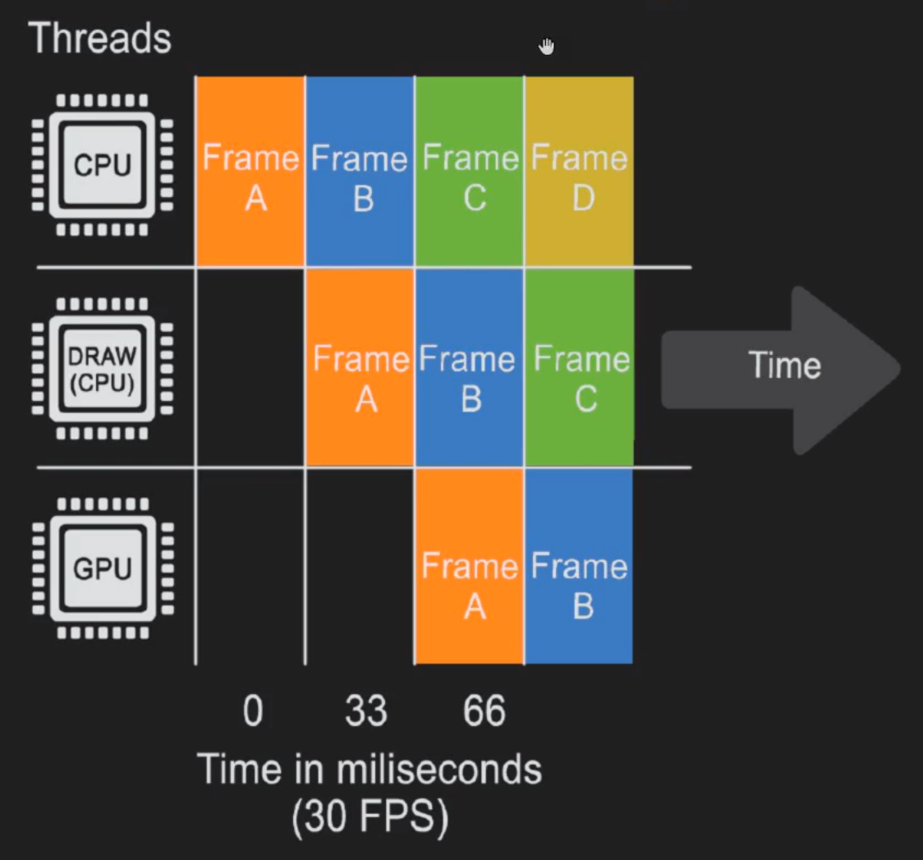
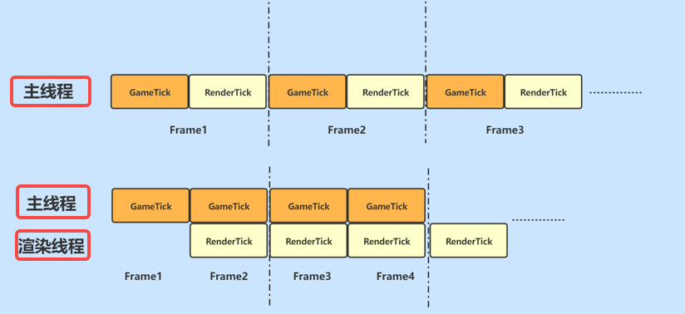
先强化几个概念
之前的 主线程、GameTick、RenderTick
现在的 主线程与Render线程
Game线程与Render线程同步
Render线程与GPU同步
Notes:
1. 第一部分的单线程我们又常叫主线程，Game循环和Render循环都是跑在主线程里的。
2. 再延申到 Game线程和Render线程 ->因为现在已经有一个 主线程了，所以只需要创建一个 渲染线程就可以了

Slide 33
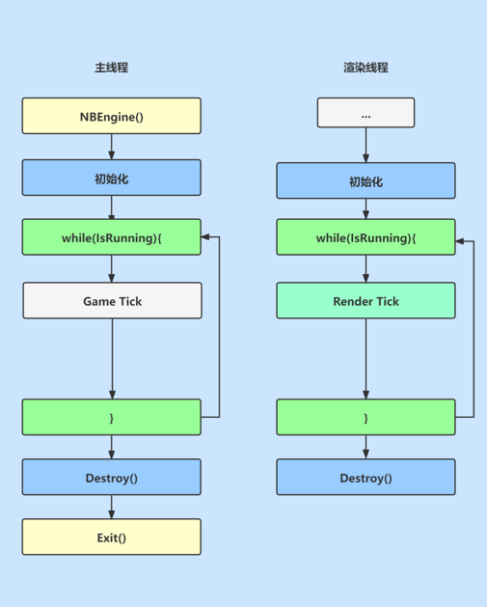

大概是这样？
Notes:
总感觉缺了点啥：
1. 知道要也要有初始化，可是要初始化一些啥？
2. 哪些逻辑 才是应该 放到 Render线程里呢？
3. 前一章节讲了 RenderTick会用到 GameTick里的数据， 那么这些数据怎么传到RenderTick中？
带着这些问题， 我们下面一点一点把 右边的图 补充完整

Slide 34
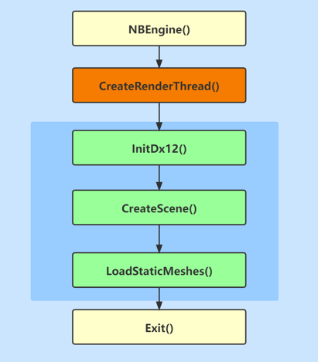

首先，得创建个渲染线程!
概念自行回顾：
线程、进程
线程创建和启动( join/detach/….)
互斥锁、信号量(死锁/wait/notify/..)
线程创建在哪？
展开之前的初始化，加入渲染线程的创建并启动
Notes:
1. 自行回顾概念部分 要跟同学们有互动，交流，但不对其中的概念做系统的讲解，属于预习或课下自行掌握部分
互斥锁 资源竞争， 如果有提问可以举个打印机的例子
wait(lock, bStopWaiting) <-> while(!bStopWaiting) { wait(lock) }
可线程间可以通过共享的整形进行同步
信号量/条件变量：与互斥锁不同，条件变量是用来等待而不是用来上锁的。条件变量用来自动阻塞一个线程，直 到某特殊情况发生为止。通常条件变量和互斥锁同时使用。 False 一直等待。
2. 这需要大概讲讲 CreateRenderThread为啥放到最前面

Slide 35
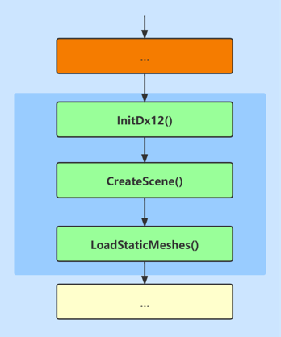
第二步：初始化
明确哪些在主线程初始化，哪些在渲染线程初始化
看一下D3D12HelloTriangle里的代码
Notes:
1. 针对着 上一张这个图 来阐述， 绿色的 部分

Slide 36
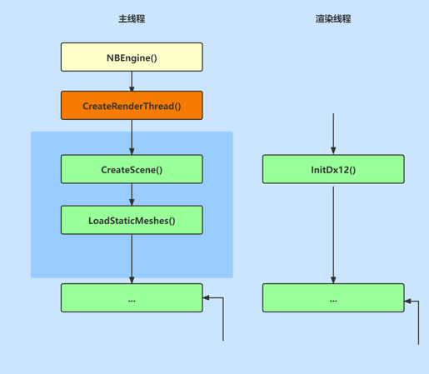
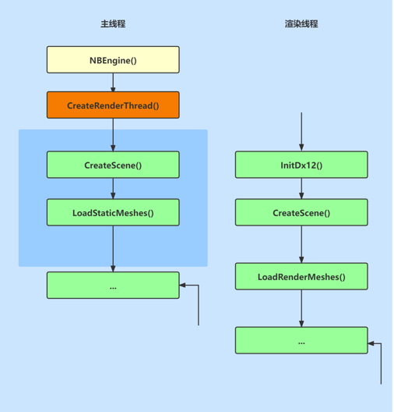

初始化
进一步明确:
Game: 模型数据，Game 场景管理, Camera 改变
Render: Dx12相关绘制Api对象
好像有点不太对？
解决方法：声明各自的对象
模型数据(MeshData) <-> 渲染线程模型数据(MeshRenderResource)
Game场景管理(Scene) <->渲染场景管理
(RenderScene)
Notes:
好像有点不对 这里需要改一下，明确哪里不对，增加线索
LoadStaticMesh直接放在渲染行不行？ 其实 不行 加载 逻辑 大部分是在 Game线程做的
主要是为了创建显存对象 磁盘-》内存-》显存资源
1. 好像漏了不太对？
LoadStaticMeshes在 Game线程做了， 可是绘制是在渲染线程，直接拿来用行不行？
同一份Mesh数据 Game线程和渲染线程会用， 那谁先用谁后用？ 怎么办？
互动一下， 粗暴点， 谁用的时候 加个锁呗
但是不好 a. 循环中数据变化很快，频繁加锁解锁影响效率， 而且系统设计的会比较复杂，未来引擎的模块越多，设计会越难
b. 因为渲染对Game数据是有依赖关系的，如果加锁等待的化， 其实跟 单线程的逻辑差不多了，设计多线程的意义就不存在了。
2. 解决方法：各自 声明各自的对象
3. 看一下 最终的 初始化图

Slide 37
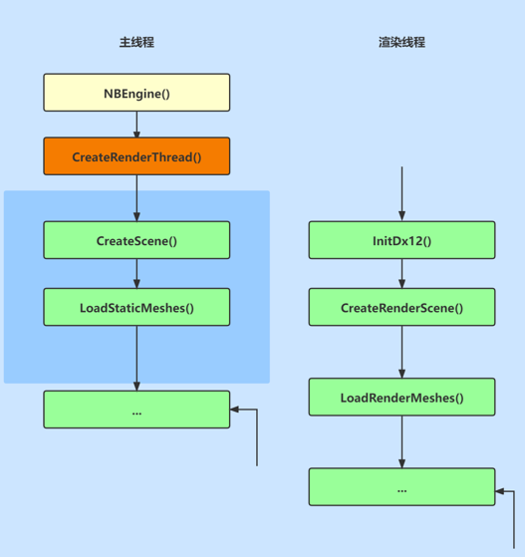
第三步
再来看一下上一步， 继续查找问题
Mesh数据与RenderMesh该怎么创建
RenderMesh的创建要依赖Mesh
Mesh数据 传到 Render线程，创建RenderMesh
Notes:
第三步 主题线索体现出来
1. 我们已经知道 需要 要为 Game和 Render创建各自的对象， 针对 Mesh这一块, RenderMesh的对象 我们该怎么创建？
通过 Game里 读进来的模型数据， 一次性创建 两份吗？ 有变化的时候 也 同时改两份？ 不可取。
首先 我们很容易想到： RenderMesh的创建 需要依赖 Game中的 Mesh数据， 因此需要想个办法 把Mesh数据 传到 Render线程，然后在Render线程创建 RenderMesh

Slide 38
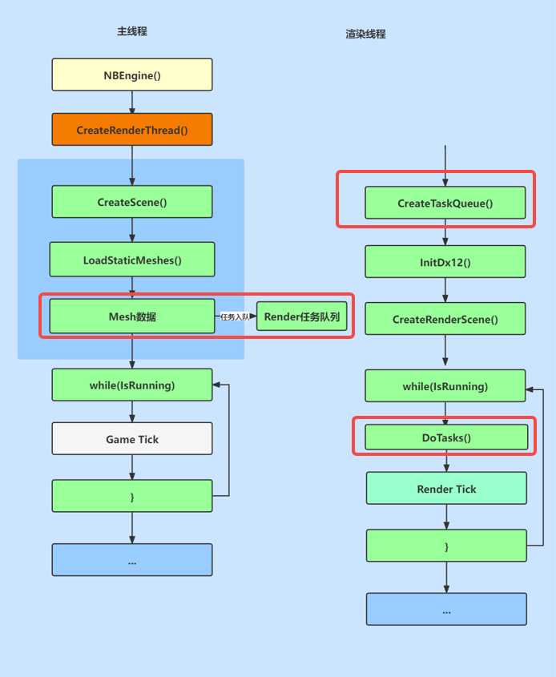
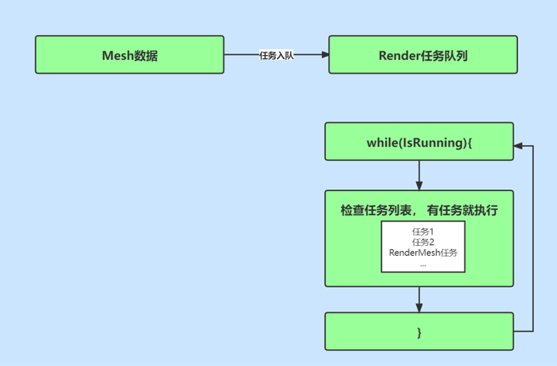
第四步
怎么传递Mesh数据？
熟悉的 生产者->消费者模式来了！(设计模式的课程)
数据同步-> 创建渲染线程任务
任务的执行要放到Render循环中
要在RenderTick之前
跟上一步合并一下
Notes:
第4步 主题线索体现出来
提一句， GameTick中也会创建， 比如更新位置
1.引出线程任务
2. 跟上一步 合并完之后 需要解释一下 ： a.创建的 RenderMesh不再 在 Scene中管理，而是在 RenderScene
b. RenderTick里 绘制遍历的 不再是 之前的Scene, 而是 RenderScene

Slide 39
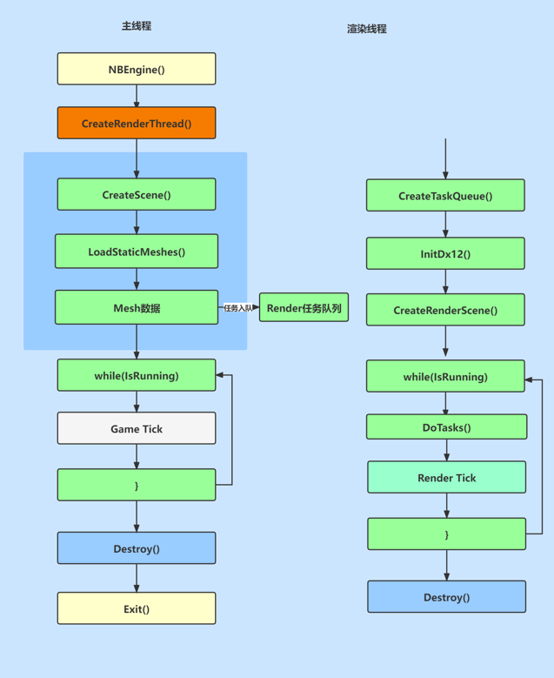

当前目标达成情况
经过上面步骤，基本我们可以通过多线程把场景物体画出来了。
但是。。
Notes:
但是 ： 线程跟线程之间 的同步问题怎么办？ 引出 线程之间的同步问题

Slide 40
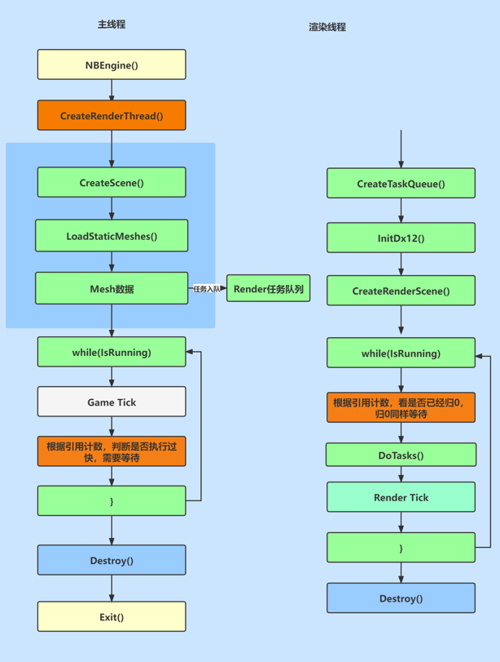
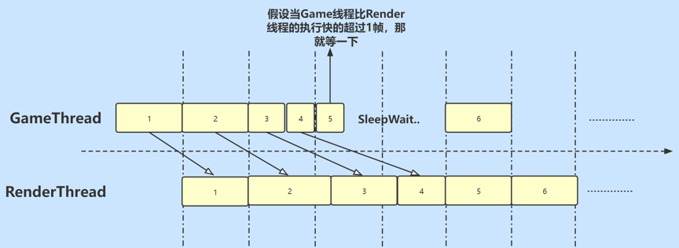
线程之间的同步问题
如图
如何同步？（切到代码，只讲同步的这几个函数）
继续改造我们的图
Notes:
初始化 缩起来
同步这块 再想想 用其他图替代

Slide 41
小结
Notes:
再通过一个图加强一下印象

Slide 42
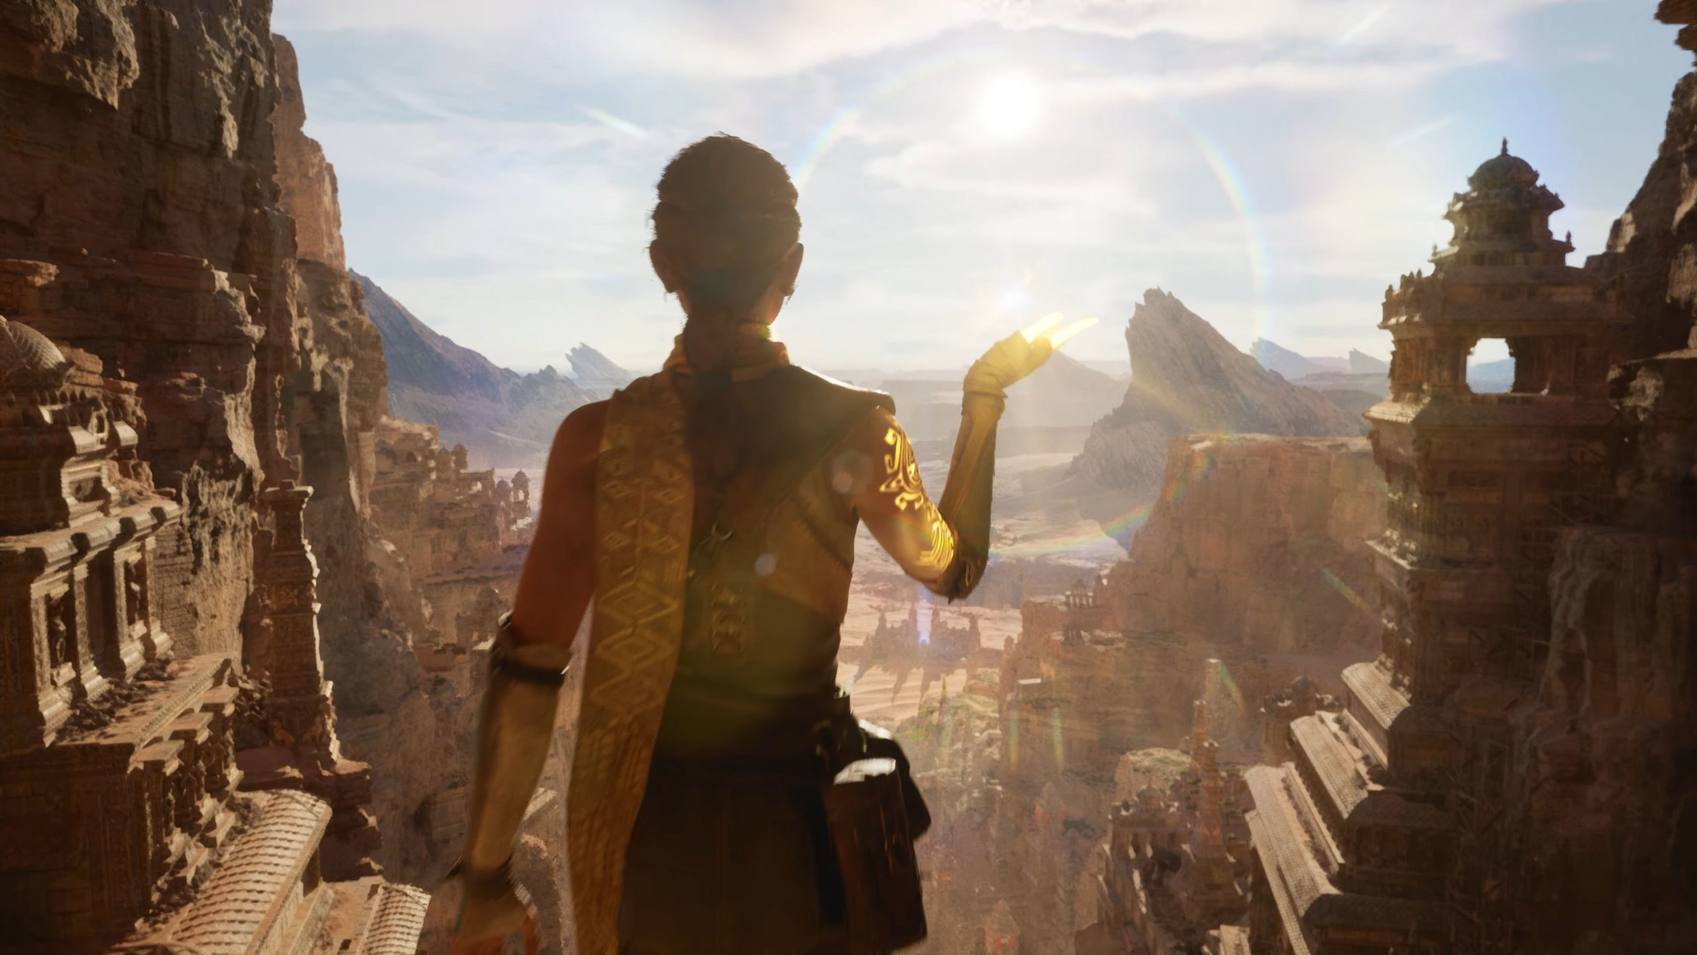
虚幻游戏与渲染线程同步
理解TaskGraph ：虚幻里的任务系统
虚幻主线程与渲染线程同步
ENQUEUE_RENDER_COMMAND

Slide 43
虚幻游戏线程和渲染线程常见变量
Game线程
Render线程
UWorld
UPrimitiveComponent: 可渲染的任意资源基础类
…
FScene
FPrimitiveSceneProxy: UPrimitiveComponent 的渲染器版本，为渲染线程映射 UPrimitiveComponent 状态
…
虚幻图形编程概览

Slide 44
作业：
B：
实现引擎框架，建立主循环, 绘制一个或多个模型。
将启动、循环、结束、资产管理、场景等抽象为引擎内部功能。
A：
添加第三方数学库，常见数学库XNA ， glm， Hpm。
分离Engine和Game为两个项目，并具有正确依赖关系, Engine向Game提供业务逻辑框架。
实现入口和窗口创建的平台无关性封装。
S：
创建一个渲染线程，实现游戏逻辑和渲染逻辑分离。
Notes:
回顾作业 需要 将 B的基础作业 描述的清楚一些。

